Slide 1


2. Gün 1. Ders: Bulaşıcı hastalık modellemesine giriş
Bulaşıcı hastalık dinamiklerinin R'de modellenmesi üzerine kısa kurs
Ankara, Türkiye, Haziran 2023
Dr Juan F Vesga

Slide 2
Oturumun amaçları
Bulaşıcı hastalık modelleriyle ne demek istediğimizi anlamak
Bulaşıcı hastalık dinamiklerine ait temel kavramları tanıtmak
Mevcut ID modeli türleri hakkında bilgi sahibi olmak

Slide 3
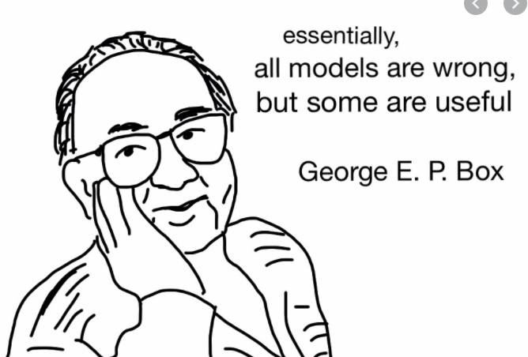
[Aslında tüm modeller yanlıştır, ancak bazıları faydalıdır]
…bu doğrudur!

Slide 4
Modeller nelerdir
Bazı modeller, daha fazla veri topladıkça sonuç çıkarmayı amaçlar
Çoğu istatistiksel model -> verilerden ortaya çıkan model!
Bazı modellerin amacı bir olgunun arkasındaki mekanizmayı tanımlamaktır
Matematiksel modeller
Örneğin, hava, fizik, mühendislik, ekoloji ve bulaşıcı hastalıklar için kullanılır!

Slide 5
Bu olguyu anlamalıyız
Hava: oldukça öngörülebilir -> fizik yasaları
Bulaşıcı hastalıklar -> çok karmaşık!
Patojen biyolojisi
Klinik özellikler
Konak davranışı
Popülasyon dinamikleri
Tanımı gereği multidisipliner bir alan (hepiniz hoşgeldiniz!)

Slide 6
Peki bir ID modeli nasıl görünür?
Çoğu insan için...
Tehlike!
içinde karmaşık şeyler var
Her türlü şekil ve renkte veriler!
Parlak model çıktısı
Bu siyah kutuyu açalım (üç günde!)

Slide 7
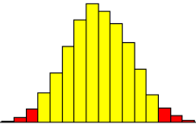



Peki bir ID modeli nasıl görünür?
Gerçekte nasıl göründüğü...
Dinamik bir bileşen!
Ia
$$λ$$
$$δ$$
S
Is
$$1−δ$$
Mekanizmamızı
beslemek için
dikkatlice seçilmiş veriler
Matematikle
tanımlanan
olgumuzun tasarımı
Model projeksiyonu

Slide 8
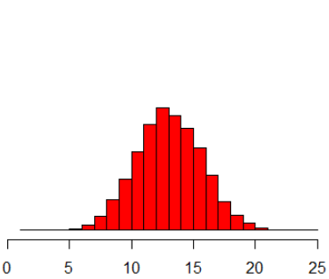


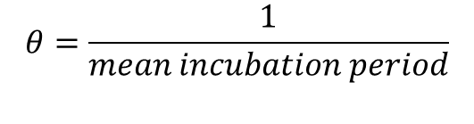
Ne tür veri girişleri?
Açıklamak istediğimiz mekanizmayı anladığımıza göre:
Enfekte olmuş kişilerin semptomatik hale geldiği bir kohort düşünelim
Model girdileri, model tasarımımızı birbirine bağlayan bilgi (gerçek) parçalarıdır.
Bu bağlayıcı bağlantıları yorumlamak için istatistiklere ihtiyacımız vardır.
Enfekte
$$θ$$
Semptomatik
$$θ=\frac{1}{mean incubation period}$$
$$θ=\frac{1}{12 gün}$$

Slide 9
Matematiksel bir model tasarlamak için neye ihtiyacımız var?
Biraz matematik
Bölmeli modeller için sıradan diferansiyel denklemler (ODE'ler) kullanırız
Biraz istatistik: model girdilerini özetlemek ve model sonuçlarını işlemek için

Slide 10
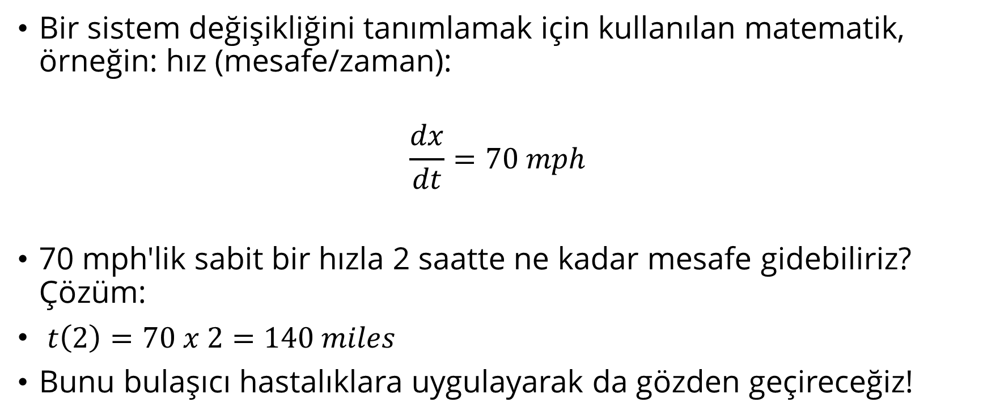
Sıradan diferansiyel denklemler (ODE'ler)
Bir sistem değişikliğini tanımlamak için kullanılan matematik, örneğin: hız (mesafe/zaman):
$$\frac{dx}{dt}=70 mph$$
70 mph'lik sabit bir hızla 2 saatte ne kadar mesafe gidebiliriz? Çözüm:
$t\left(2\right)=70 x 2=140 miles$
Bunu bulaşıcı hastalıklara uygulayarak da gözden geçireceğiz!
Mesafedeki değişim
Zamandaki değişim

Slide 11



Peki ya bölmeler?
Önceki örnek tek bir fonksiyon gerektirir
Birden fazla durumu olan ODE sistemleriyle ilgileniyoruz
Bu sistemin bu tür bir olgu için ortalama davranışı tanımladığı açıktır
$$\frac{dI}{dt}=−I\left(t\right)θ$$
$$θ$$
Enfekte
Semptomatik
$$\frac{dS}{dt}=I\left(t\right)θ$$

Slide 12
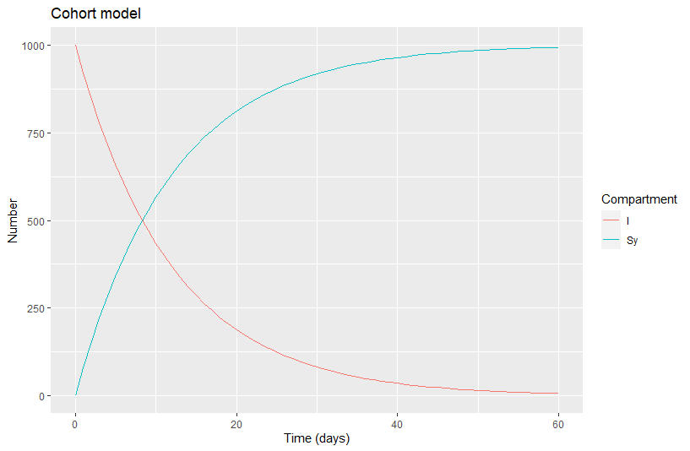


Model çıktısını nasıl üretiriz?
Önceki sistemimize geri dönün
$$\frac{dI}{dt}=−I\left(t\right)θ$$
Yazılım (R) kullanarak sayısal entegrasyon!
$$\frac{dS}{dt}=I\left(t\right)θ$$

Slide 13
Çıktı nedir?
Belirli bir zaman diliminde sistemimizin entegrasyonudur
Durum değişkenlerinin (I ve Sy) değerini 60 günlük süre için tahmin ederiz
Sonuçlarımızı basitleştirilmiş sistemlerden ve varsayımlardan elde ettiğimiz için öngörmeyiz
Öngörme istatistikler içindir!

Slide 14
Peki ya sonuçlarımızdaki belirsizlik?
Ia
$$λ$$
$$δ$$
S
Is
$$1−δ$$
Girdilerdeki
belirsizlik
Sistemdeki
belirsizlik
Tahminlerimizle ilgili belirsizliğe ilişkin sonuçlar
Parametrelerimizi kalibre
ederek bu aralığı inceleyebiliriz
Stokastikliği tanıtacak olursa

Slide 15
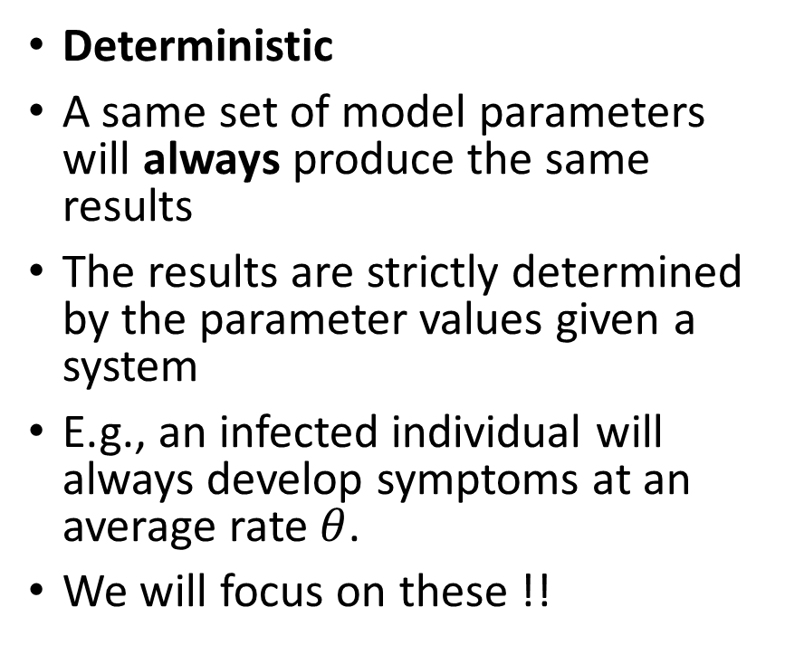
Matematiksel model türleri
Deterministik
Aynı model parametresi seti her zaman aynı sonuçları verecektir
Sonuçlar sistemde verilen parametre değerlerine göre belirlenir
Yani enfekte bir kişi her zaman ortalama hızda semptom geliştirecektir $θ$.
Bunlara odaklanacağız!!
Stokastik
Aynı model parametresi seti farklı sonuçlar verebilir
Sonuçlar, geçiş olaylarında girdi ve rastgeleliği birleştirir
Örn. enfekte olmuş bir kişi semptom geliştirebilir veya geliştirmeyebilir.

Slide 16
Matematiksel model türleri
Bölmeli
Popülasyon seviyesinde ilgi sistemi tanımlanır
Bir olgunun ortalama davranışını anlamak için faydalıdır
Yorumlaması kolaydır
Bazen kodlamak zordur!
Bireysel
Kişileri simüle eder
Kodlaması daha kolaydır
Yorumlaması daha zordur
Pahalıdır
Çok daha fazla veri gerektirir

Slide 17
Bu kısa kursa odaklanın
Konumuz matematik değil halk sağlığı!
Bulaşıcı hastalıkları anlamak için matematik ve istatistikten faydalanmak istiyoruz
Bu yöntemler mevcut halk sağlığı açısından önemli bir rol oynar ve küresel sağlığın iyileştirilmesine yardımcı olabilir!

Slide 18
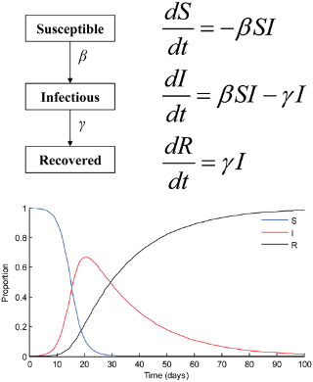
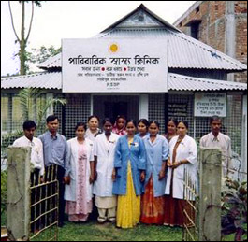

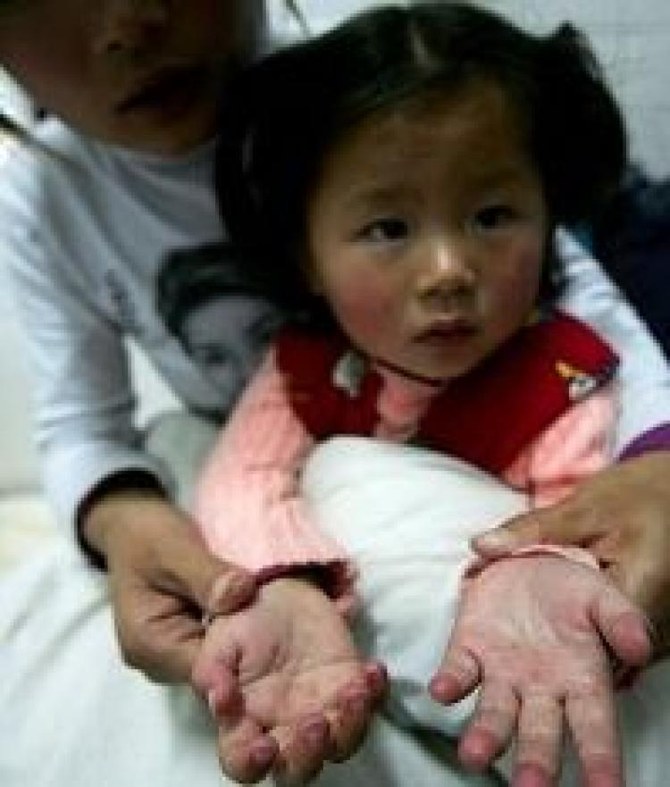
Bulaşma modellerinin halk sağlığındaki rolleri
Sağlık hizmetlerinin sunulmasını destekler
Bilgiye dayalı karar verme
Temel bilim: politika oluşturmak
için gerekli kanıtlara katkıda bulunur
Notes:
Bunlar muazzam bir şekilde örtüştüklerinden oldukça yapay ayrımlardır ancak, modellemenin halk sağlığında oynadığı rollerin bazıları hakkında genel bilgiler sunduklarını düşünüyorum

Slide 19
Şimdiye kadar bilmemiz gerekenler
Matematiksel model nedir
Modellerin yapı taşları nelerdir
Bir modeli tanımlamak için kullanılan temel matematik nedir
Ne tür matematiksel modeller vardır
Modeller halk sağlığına nasıl katkıda bulunur

